Slide 1
KONU 5 Anadolu Uygarlıkları

Slide 2
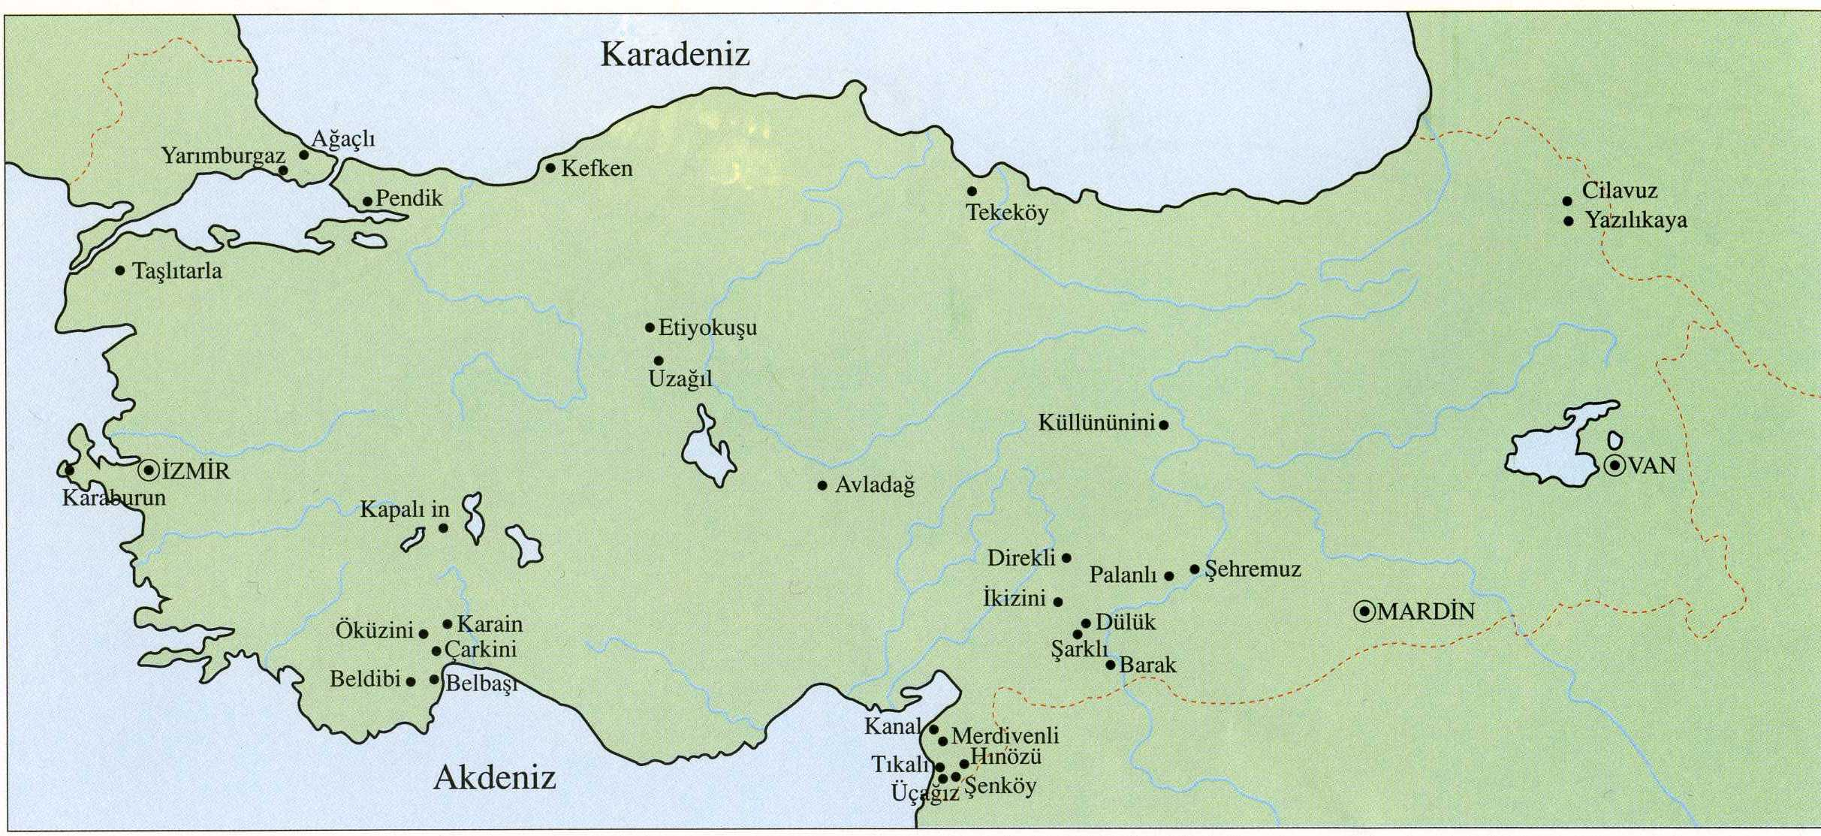
Paleolitik Dönemde Anadolu
Anadolu’nun Paleolitik çağına ilişkin bilgilerimiz, birkaç önemli yerleşim yerinden geliyor:

Slide 3
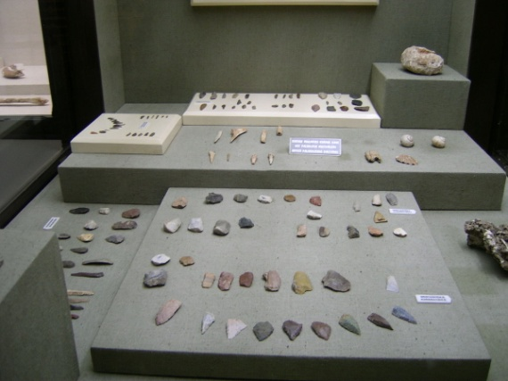
Yarımburgaz Mağarası (İstanbul)
Karain Mağarası (Antalya)
İkizini (Gaziantep)
Üçağızlı (Antakya)
Keçiören (Ankara)
Malaliki (Diyarbakır)
Karain Mağarasından çıkarılan ve Antalya Müzesinde sergilenen buluntular

Slide 4
Üst Paleolitikte Ana Tanrıça kültü
Biyolojik yeniden üretimin büyük önem taşıdığı bir dönemde, kadın bedeni verimlilik ile bağlantılandırılır. Göğüs, kalça ve cinsel organları abartılmış kadın heykelcikleri, soyun yeniden üretimine ve berekete ilişkin büyüsel anlayışlara ilişkin ipuçları taşır.
Ana Tanrıça kültü, çok tanrılı dönemde farklı tanrıçalara (bereket, tarım, aşk vb. tanrıçalara) dönüşmüştür.

Slide 5
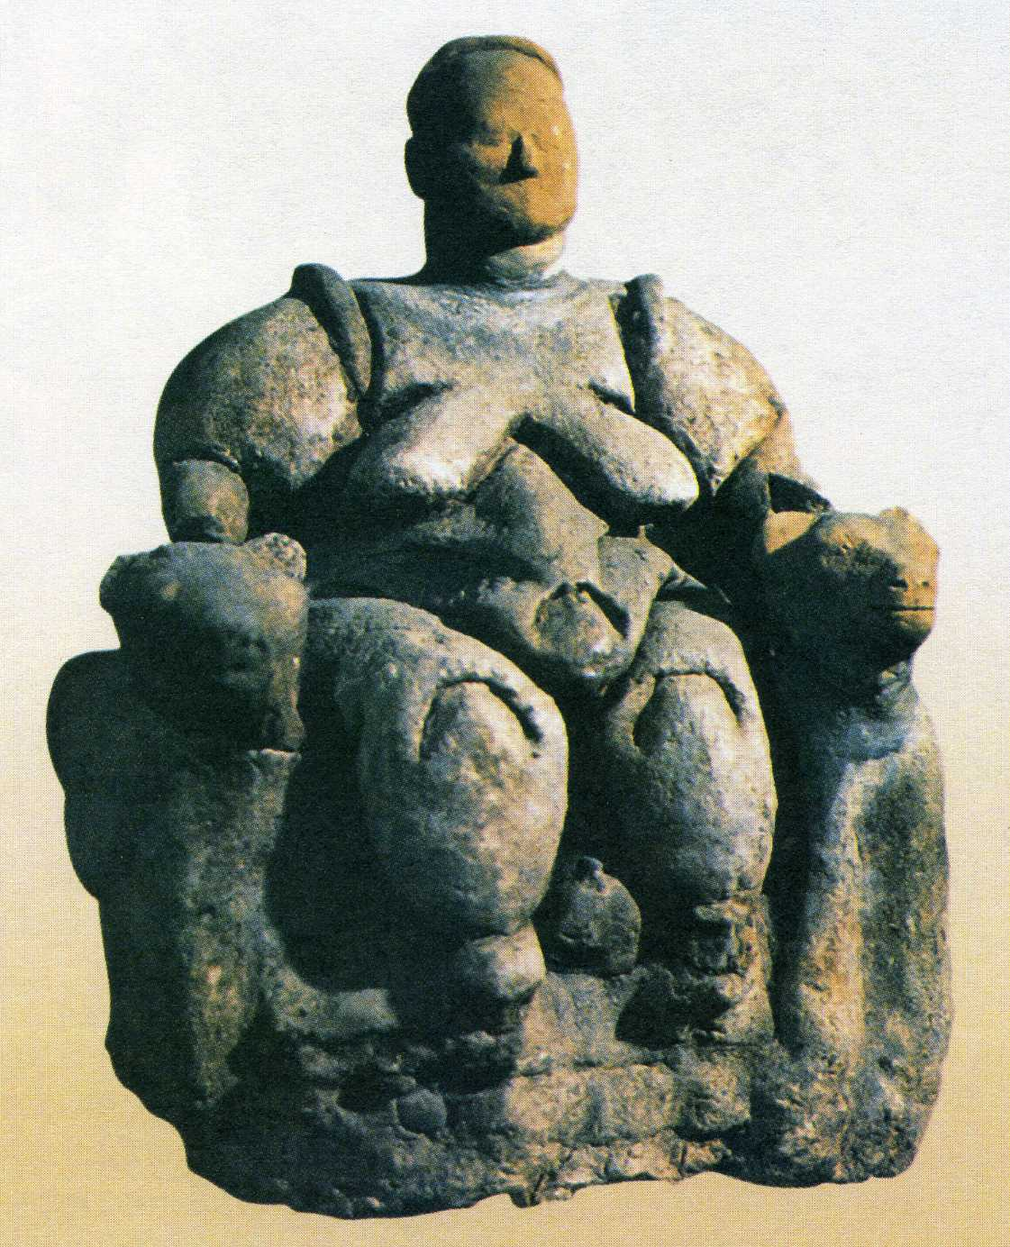
Matar/Magna Mater/Kubaba/Kubile/Kuvava/Kybele: Ana Tanrıça

Slide 6
Neolitik Dönemde Anadolu
İlk tarım çalışmaları, ilk küçükbaş hayvan evcilleştirmeleri, ilk kil ve bakır zanaatleri, ilk kentler, ilk deniz ticareti Anadolu’da, Filistin’de ve Irak’ta başlamıştır. Çünkü bu bölgeler koyun, keçi,sığır ve domuz sürülerinin ilk yaşam alanlarıdır; birçok yabani buğdaygil de burada çokça yetişmektedir.

Slide 8
Önemli yerleşim yerleri:
Bilinen en eski yerleşim yeri, Hallan Çemi (Batman/Kozluk-M.Ö. 8400)
Çayönü (Diyarbakır/Ergani- M.Ö. 8000)
Nevali Çori (Urfa/Baraj gölü altında kaldı-M.Ö. 8000)
Aşıklıhöyük (Aksaray)
Çatalhöyük (Konya/Çumra-M.Ö. 7000)
Hocaçeşme Höyüğü (Edirne/Enez-M.Ö. 6400)
Hacılar (Burdur-M.Ö. 5800)

Slide 9
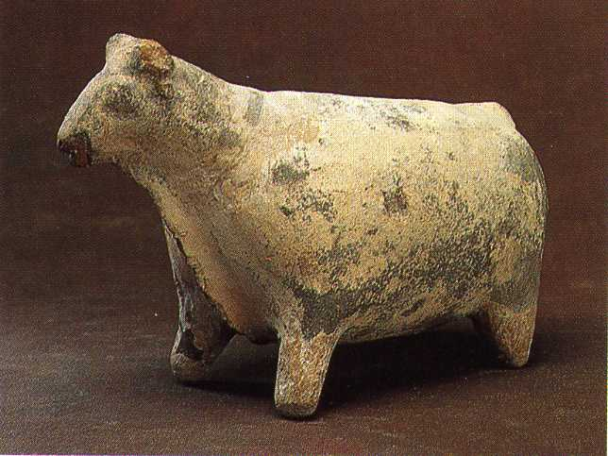
Neolitik dönemde Boğa Kültü
Anadolu’da Neolitik Çağdan itibaren ana tanrıça kültü ile birlikte görülen ve büyük olasılıkla erkeklik gücünü simgeleyen boğa kültü, pişmiş toprak, metal ve taştan üretilmiş çok sayıda figürinlerde karakterize olur. Bu dönemde Anadolu yerleşmelerinin hemen hepsinde bulunan boğa figürinleri, birbirlerine benzerler…

Slide 10
Çatalhöyük
Çatalhöyük’ün önemi, toplumsal işbölümü bulunan bir kent olmasıdır. Ayrıca uzak diyarlarla ticaret de yapılmaktadır. Her mahallenin merkezinde bir tapınak bulunmaktadır.
Nevali Çori
Bugün Atatürk Baraj Gölünün suları altında kalan Nevali Çori, en dikkat çekici prehistorik merkezlerdendir. Şanlıurfa il merkezinin 40 km. Kuzeyinde, Fırat’ın kollarından Kantara Çayı’nın kıyısına kurulmuş bir höyüktür. 1983-1991 yılları arasında kazılmıştır. Gelişkin bir mimarinin izleri vardır (taş örgü duvarlar, terrazzo kaplama döşeme, ızgara plan). Burada da Göbeklitepe’deki gibi bir kült merkezi bulunmuştur.

Slide 11
Göbeklitepe
Göbeklitepe’ye daha önce değinmiştik, bu nedenle sadece bir anımsatmada bulunacağız: Bir yerleşim yeri olmasa da, avcı-toplayıcı dönemde büyük emek gücü ve örgütlenme gerektiren binalar yapıldığını, dolayısıyla toplumsal artıya ulaşıldığını gösteren bir kült yeri olmasıyla bilinen tarihi değiştirme potansiyeline sahip Göbeklitepe de Urfa yakınlarındadır.
Hacılar
Burdur il merkezinin 26km. Güneybatısında, Hacılar köyü yakınındaki höyük, erken neolitikten itibaren yerleşim olduğunu gösterir. Dünya çapında tanınması ise, geç neolitiğe ait tanrıça figürinleri ve bej astar üzerine kırmızı boya ile bantlar içinde geometrik desenlerle bezenmiş keskin profilli çanakları nedeniyledir.

Slide 12
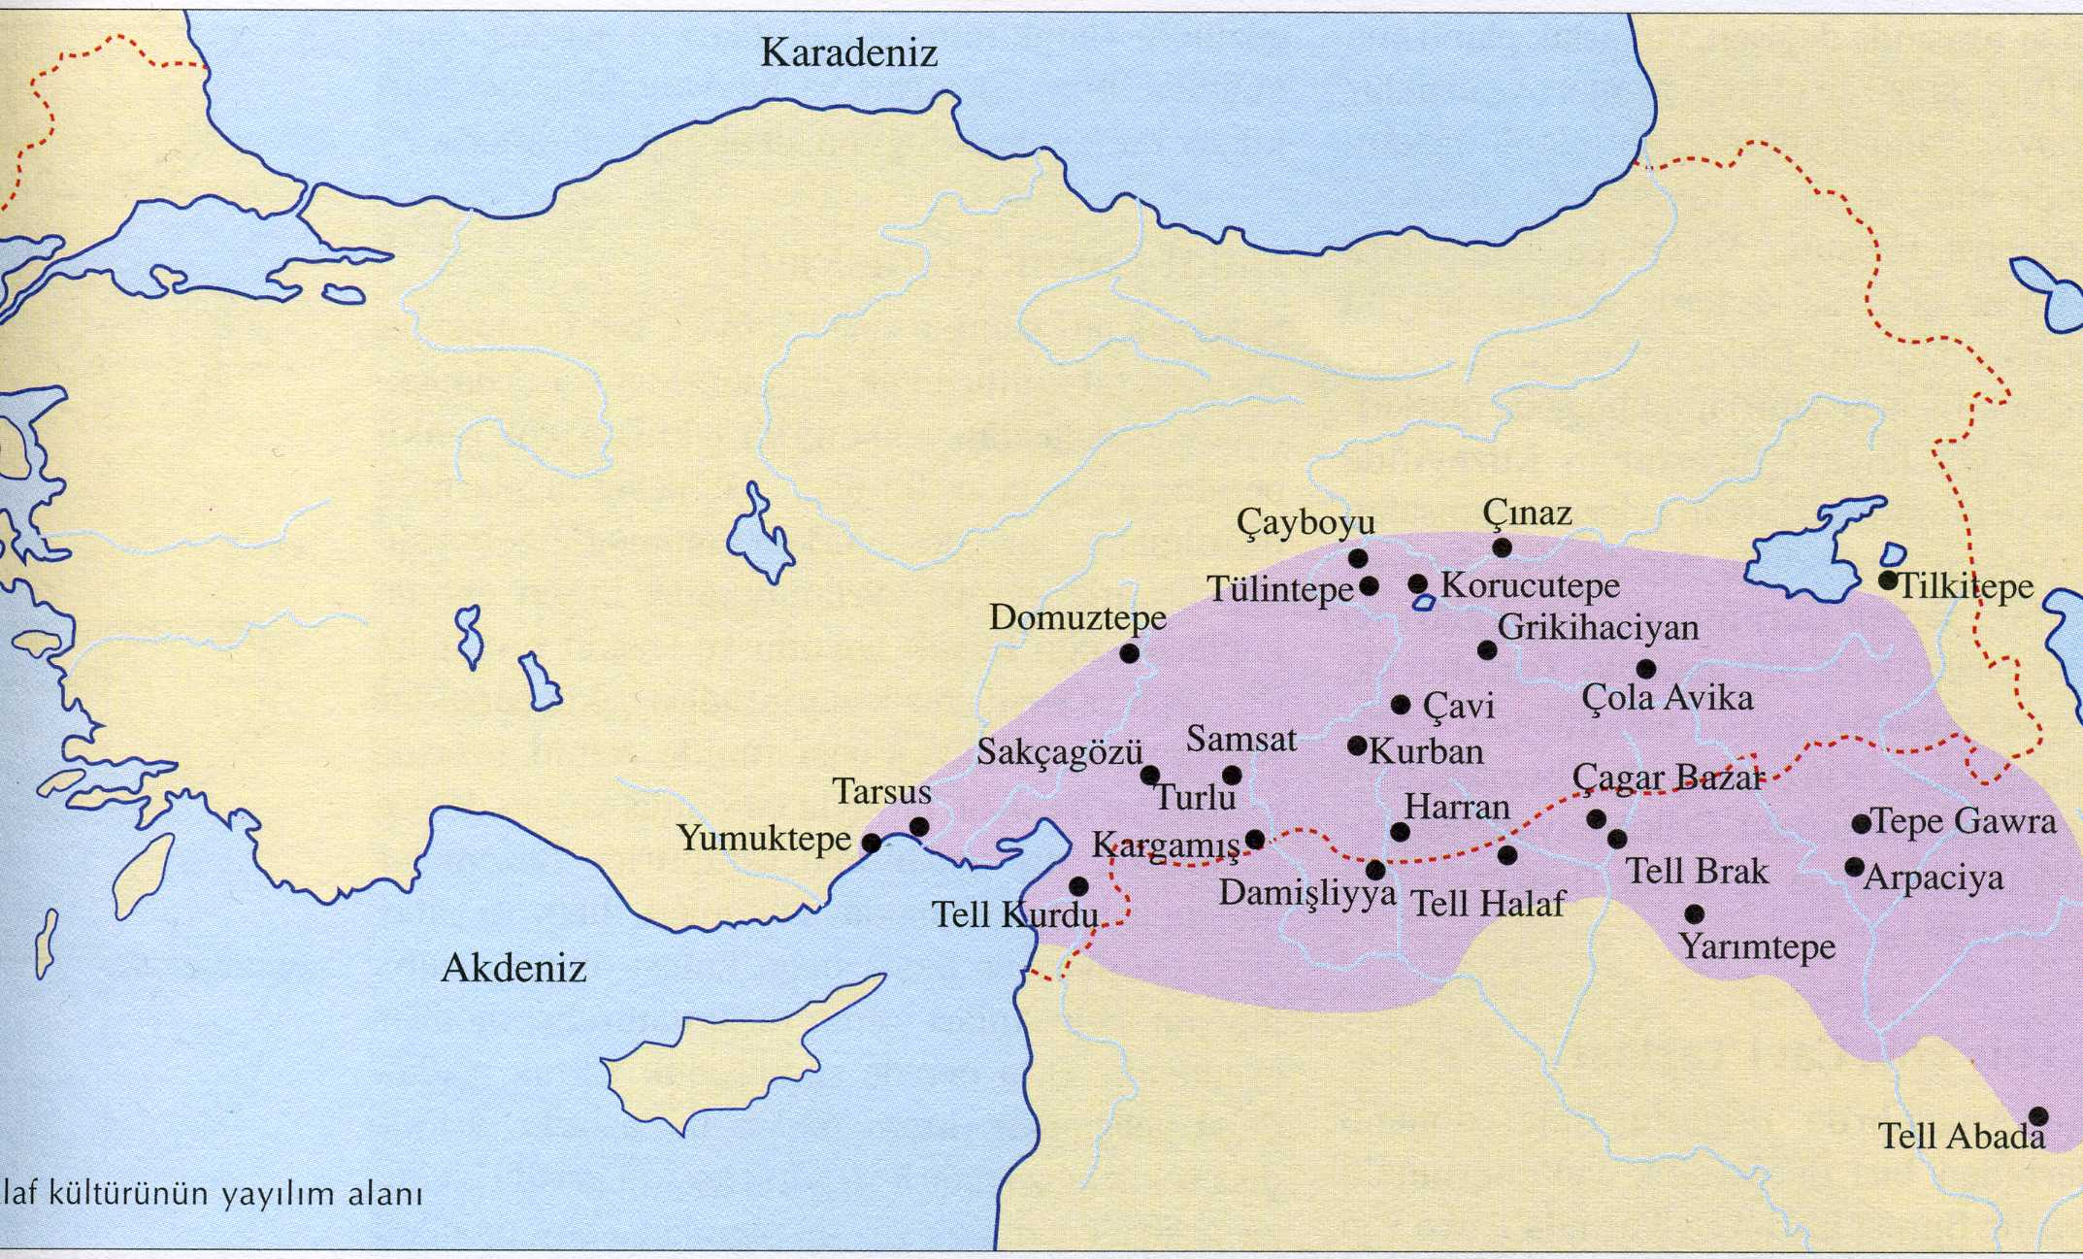
Anadolu’da Halaf Kültürü

Slide 13
Halaf Kültürü M.Ö. 5600 yıllarında Mezopotamya’da görülmüştür. Ayırdedici özelliklerinden biri, boya bezemeli çömlekçiliğin çok gelişmiş olmasıdır. Diğer bir özelliği ise, “tholos” denilen bir yapı türüdür: kubbeli yuvarlak bir ana mekan ile bir kaç gözlü dikdörtgen bir çıkıntı. (Günümüzde Harran evleri, halen bu modele uygundur)

Slide 14
Tunç Çağı’nda Anadolu
Tunç Çağı, büyük imparatorlukların devridir. Anadolu’da Tunç Çağı M.Ö. 4000 sonunda başlamıştır. Üretim teknolojisinde madencilik önem kazanmıştır. Siyasal denetim ve sosyal yapı değişiklikleri olmuştur.
Erken Tunç Çağı
Erken Tunç Çağı buluntuları arasında stilize idoller ve figürinler büyük bir yer tutar. Sözgelimi Ana Tanrıça kültü gücünü sürdürmekle birlikte, daha soyut bir biçime bürünmüştür.

Slide 15
Alacahöyük
Çorum ili Alaca ilçe merkezi yakınındaki Alacahöyük, Tunç Çağı’nda Anadolu’nun önemli merkezlerinden biridir.
1842’de bir W.G. Hamilton adlı bir İngiliz gezgin tarafından keşfedilir. Atatürk’ün teşvikiyle 1935’de ilk Türk arkeoloji kazısı orada başlar.
Bakır-Taş Çağı, İlk Tunç Çağı, Hititler, Frigler dönemlerinde var olan bir yerleşim yeridir. Hitit İmparatorluğu’nun önemli merkezlerinden biridir. Hitit İmparatorluğu yıkılırken bu kent de yıkılır. Frigler yanına bir köy kurarlar, o da zamanla silinir gider.
Sur duvarlarında iki kapı vardır: özel zamanlarda giriş-çıkışı sağlamak için altında gizli bir geçit “potern” olan Poternli Kapı ve kentin asıl giriş kapısı Sfenksli Kapı. Sfenksli Kapı’nın iki yanı gelenleri etkileyecek birer sfenksle, süslemelerle ve güneş tanrıçası Arinna’nın kabartmasıyla süslenmiştir.
Batı Anadolu’da kent devletleri, Orta Anadolu’da ise Beylik düzeninin ortaya çıktığı dönemde, Alacahöyük, karmaşık bir yaşam tarzının ve toplumun işaretlerini sunar.

Slide 16
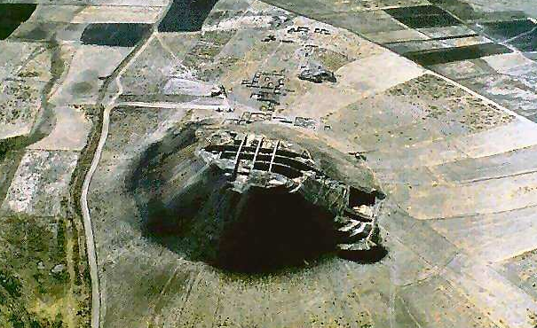
Anadolu’da ilk saray
Bugün Keban Baraj suları altında kalmış olan Norşuntepe, gelişkin bir saray kompleksinin bulunduğu bir yerleşim yeridir.
Ergani ve Maden bakır yataklarına yakınlığı bakımından, o dönemin önemli bir ticaret merkezi olduğu düşünülmektedir.

Slide 17
Yüksek Yaylalar
Doğu Anadolu, topografik olarak Anadolu’nun diğer yerlerinden oldukça farklıdır. Tarım arazisi sınırlı, buna karşılık yayla ve çayırları geniştir.
M.Ö. 2000’den itibaren, Doğu Anadolu’da farklı bir kültürel süreç başlar. Besicilik ve dolayısıyla göçebelik, farklı bir sosyal ve siyasal yapının doğmasına neden olur.
Anadolu’da neolitik köylerden uygar kentlere geçişte ve Anadolu’daki siyasal yapının belirlenmesinde Doğu Anadolu’daki yaylalarda bulunan göçebe çoban toplulukları kadar, dışarıdan gelen (başta Hint-Avrupa kavimleri olmak üzere) başka göçebe çoban topluluklarının istilaları da rol oynamıştır.

Slide 18
Hattiler
M.Ö.2500-1700 yılları arasında Anadolu’da bir uygarlık kurarlar.
Onlar hakkında fazla bilgimiz yok. Hattileri Anadolu’nun yerli halkı olarak kabul edenler olduğu gibi, göçlerle geldiklerini söyleyenler de var. Hattilerin önemi, kendilerinden sonra Anadolu’da uygarlık kuran Hititleri çok etkilemeleri. Öyle ki Hititler kendilerini “Nesin” adıyla anmalarına rağmen ülkelerine Hatti ülkesi demişlerdir. Ayrıca Hitit rahipleri de Hattice konuşur ve kendi inançlarının yanı sıra Hattilerin inançlarını da benimsemiş durumdalar. Hattiler Hititler’le kaynaşmış, Hatti kültürü Hitit uygarlığı içinde yaşamaya devam etmiştir.
Hatti Uygarlığına ilişkin en önemli eserler Konya-Karahöyük, Kayseri-Kültepe, Acemhöyük ve Tokat-Horoztepe’de bulunmuştur. Buradaki buluntulardan hareketle ana tanrıça kültüne sahip oldukları anlaşılıyor. Boğa ise gök tanrıyı temsil ediyor.
Hattilere ait süsleme ve bezeme şekilleri Anadolu’nun bir çok yerinde onlardan sonra da görülüyor.

Slide 19
Kültepe
Burası, güçlü bir Hatti beyliğinin merkezidir. Daha sonra Hitit kültürünün biçimlenmeye başlamasında da önemli bir rolü olmuştur.
Bugün Kayseri yakınlarındaki Kültepe (Kaniş), dünyanın ilk büyük pazarıdır. Kentte saraylar, karum, depolar ve evler bulunmaktadır.
Yönetici sınıf ova düzeyinden yüksekteki höyükte, surlarla çevrili alanda oturur. Yerli halk ve Asurlu tüccarlar surların dışında, birbirinden ayrı mahallelerde ikâmet eder. Ticaret nedeniyle sadece surların içi değil, surların dışı da gelişmiştir.

Slide 20
Asur Ticaret Kolonileri
Asur İmparatorluğu, Anadolu’ya kadar uzanan etkisiyle, dönemin en güçlü siyasal merkezidir.
M.Ö. 2000 yılları, Anadolu’nun Mezopotamya ile ilişkisinin çok yoğun olduğu bir dönemdir.
Asurlular vergi karşılığında kendilerine güven sağlayan Anadolu Prenslerinin korumasında 200-250 eşekten oluşan kervanlarla Orta Anadolu’ya dek gelir. Tunç yapımında kullanılan kalayı ve dokunmuş kumaş getirir; altın, gümüş ve değerli taşlar götürür.

Slide 21
Asurlu tüccarlar özellikle Orta Anadolu’da ve Güneydoğu’da organize bir ticaret sistemi kurarlar. Ticaret ağının başlangıcı Asur, bitiş noktası ise bugünkü Kayseri yakınındaki Kültepe’dir (o zamanki adıyla Kaniş). Anadolu’da sayıları 20’ye varan ve adına Asurcada “liman” anlamına gelen Karum dedikleri ticaret merkezleri ve büyük ticaret merkezleri arasında yaklaşık aynı sayıda adına Asurcada “konuk” anlamına gelen Vabartum dedikleri konaklama yerleri kurmuşlardır. Karumlar büyük kentlerin hemen yanı başında kurulmuş, tüccarların hem ikâmet ettikleri hem de ticaret faaliyetlerini devam ettirdikleri ticaret mahalleleri, başka deyişle ticaret kolonileridir. Anadolu’daki karumların merkezi ise Kültepe’dekidir. Bu ticaret kolonileri yerel beylerin izinleriyle ve onların koruması altında kurulmaktadır. Karşılığında tüccarlar beylere kira ve vergi vermektedir.

Slide 22
HİTİT UYGARLIĞI (M.Ö.2000-1200) *
Orta Anadolu’ya nereden geldikleri tam olarak bilinmemekle birlikte, Kafkaslar ya da Balkanlar üzerinden geldiklerine dair bir tahmin bulunmakta. Burada Hattiler ile birleşerek M.Ö.2000’lerin başında Hitit Uygarlığı’nı kurdukları tahmin ediliyor. Anadolu’da kendilerinden önce bulunan Hatti, Pala, Luwi ve Hurri toplumlarının kültürel birikimlerinin yanı sıra Mezopotamya ve Mısır uygarlıklarından da etkileniyorlar.

Slide 23
Dilleri Hint-Avrupa kökenli. Kendilerine Nesin (yani Nesice konuşanlar) deseler de, yazdıkları metinlerde ülkelerine Hatti Ülkesi derler. 19. yüzyılda bu uygarlığı keşfeden bilim insanları onlara Hititler adını verdiler.
Hitit uygarlığı, Kızılırmak civarında ortaya çıkar. Zamanla hem batıya ilerleyip Ege Denizi kıyılarına ulaşırlar, hem de güneydoğuya yönelip Mezopotamya’yı topraklarına katarlar ve Mısır’la savaşırlar.

Slide 24
Hititler'in Anadolu’da ilk görülmeleri M.Ö.2000’lere tarihlense de Hitit Krallığını M.Ö. 1660-1630 yılları arasında hüküm sürmüş I. Hattuşili’nin kurduğu söylenir. Bu konu belgelere bakıldığında biraz karışıktır, çünkü Hattuşili de kendinden önce gelen Kral Labarna ve başşehir Kussara'dan sözetmektedir. Bu dönem ise oldukça karışıktır çünkü Anadolu'da yerel krallar hüküm sürmektedir.

Slide 25
Beyliklerden Merkezi Devlete
Anadolu, engebeli ve ulaşım olanakları sınırlı bir yarımada olduğu için önceleri geniş bir devlet kurmak zor olmuştur. İlk Hitit Beyliği kurulduğunda Anadolu’da toplumsal örgütlenme küçük beylikler biçimindedir. Hititler fetihlerle ve ulaşım ağını oluşturarak Anadolu tarihinde geniş çaplı ilk siyasal birliği kurmuşlardır.
M.Ö. 18. yüzyıl ortalarında Kaneş’i ele geçirip başkent yapan ve başka kentleri ele geçiren Hitit kralından söz edilir bir Asur tabletinde. Bu, erken Hitit Çağı olarak adlandırılır.

Slide 26
Çiviyazısını Anadolu’da bir dönem var olmuş Asur tüccar kolonilerinden değil, Babil’den alırlar. Çiviyazısı M.Ö. 1630 yılı ve sonrasında I. Hattuşili adlı Hitit kralı zamanında kullanılmaya başlanır ve o dönemdeki yazılardan Hitit’in güçlü bir krallık olduğunu öğreniriz. Hititler yaptıklarını düzenli biçimde kayıt altına aldıkları için tarihçi halk olarak adlandırılır. Ayrıca kralların zaferlerinin yanısıra yenilgilerini de kayda geçirtmeleri, tarihin doğru yazılması konusuna önem verdiklerini düşündürtür.
I. Hattuşili ile birlikte, M.Ö. 14. yüzyıl başına dek sürecek olan Eski Hitit Krallığı dönemi başlamış olur. Bu tarihten sonra ise Yeni Krallık Dönemi, yani Hitit İmparatorluğu başlar.

Slide 27
Hitit İmparatorluğu
Hattuşili döneminde başkent olan Hattuşa Çorum’un Boğazkale ilçesi yakınındadır. Hattuşili döneminde önemli iç olaylar vasiyetname adlı bir belgede, dış olaylar ve seferler ile yıllıklarda kaydedilmiştir.
Kral Telipinu’ya kadar entrika ve suikastlerle el değiştirir krallık. Telipinu bir ferman yazdırır; başında o zamana dek Hitit Krallığı’nın o zamanki tarihini özetler, sonra da krallığın nasıl devredileceğini kurallara bağlar. Hitit Meclisi Panku’nun da onayını alan bu kurallara göre önce birinci sıradan oğlu (karısından olan oğlu); yoksa ikinci sıradan oğlu (bir cariyeden olan oğlu); o da yoksa kızının kocası (damadı) tahta geçer.

Slide 28
Devlet örgütlenmesi
Kral en üst düzeydeki idareci, din adamı, komutan ve yargıçtır. Ona Hititlerin en büyük tanrısı olan Güneş’e atıfta bulunarak “Utu” (Güneşim) diye hitap edilir. Ardından öncelik kraliyet ailesinde olmak üzere hiyerarşik bir düzende memurlar gelir. Kral yaşarken tanrısal bir nitelik taşımaz, öldükten sonra bu niteliğe kavuşur. Belgelerde kralın öldüğü “tanrı oldu” sözcükleriyle tanımlanır. Yaşarken, tanrının yeryüzündeki temsilcisidir. Yargıç olarak vassallar arasındaki anlaşmazlıkları çözümler. Davaların “kral kapısı”nda çözüldüğü yazılır tabletlerde, ama her tür davaya kralın baktığı düşünülmemektedir.

Slide 29
Meclis Panku’nun görevleri ve kimlerden oluştuğuna ilişkin kesin bir bilgi yoktur. Soylulardan oluştuğu tahmin edilmektedir. Krallık döneminde etkinken, imparatorluk döneminde etkisini yitirdiği bilinmektedir.
Toprak mülkiyetinin küçük parseller biçiminde örgütlenmesi, siyasal merkezin gücünü korumayı sağlar. Böylelikle, yerel iktidarlar sınırlandırılmış, merkezî iktidara rakip olmaları önlenmiş olur.

Slide 30
Ordu
Kalıcı barışın kuraldan çok istisna olduğu bir dünyada, askeri örgütlenme Hititler için de önemlidir. Sınır bölgelerinde, stratejik önemi olan noktalarda garnizonlar bulunmaktadır. Buralarda çekirdek bir asker kadrosu yer alır. Sefer zamanı ise halktan asker toplanıp ordu güçlendirilir. Vassal krallar da gerekli durumlarda büyük krallık ordusuna katılmakla yükümlüdür. Ganimetlerin önemli kısmı onların önünde yollarını açtıklarını düşündükleri tanrıların tapınaklarına sunulur; kral, komutanlar, hatta askerler de kalanlardan kendi paylarına düşenleri alırlar.

Slide 31
İlk yazılı barış antlaşması
Mısır ve Hititlerin Suriye’yi ele geçirmek için bugünkü Humus yakınında yaptıkları büyük meydan savaşı olan Kadeş savaşı sonucunda M.Ö. 1259’da tarihin bilinen ilk yazılı barış antlaşması yapılmıştır. Antlaşmanın dili, o dönemin uluslararası dili olan Akadcadır.
Kadeş antlaşmasında Hitit kralı III. Hattuşili’nin mührünün yanı sıra karısı kraliçe Puduhepa’nın da mührü bulunmaktadır. Bir Hurri olan kraliçenin ayrıca Hitit ülkesinde Hurri kültürünü yaymada da rolünün büyük olduğu söylenir.

Slide 32
Hurriler
Güneydoğu Anadolu’da yaşayan bir halk olan Hurriler at eğitiminde ustadır ve iki tekerlekli at arabasını savaş alanına onların soktuğu düşünülmektedir. Metalürji, at koşumlama ve hafif savaş arabası zanaatını gittikleri yerlere yayan zanaatçı bir halktır Hurriler.
Bilinen en önemli Hurri devleti, Mitanni Krallığıdır. Dilleri sadece Urartu diline benzemektedir; Anadolu’daki diğer dillerle ise aralarında bir benzerlik yoktur.

Slide 33
Mülkiyet
Hititlerde toprak, dünyadaki her şey gibi tanrılara ait sayılmıştır. Tanrılar adına bunların sahibi kraldır.
Ancak kişisel araziler, tapınakların arazileri ve saray arazileri bulunmaktadır. Osmanlı’daki tımara benzeyen bir sistem de vardır: kral belirli yükümlülükler karşılığında birilerine arazi verir.

Slide 34
Yazı
M.Ö. 2. binyıl Anadolusunda iki tür yazı vardır:
Hitit çivi yazısı yönetsel ve dinsel metinlerde kullanılır. Hititler zamanla yerel kültürleri benimsedikleri için kullandıkları Hititçe sözcüklerin oranı tüm sözcüklerinin beşte birine iner. Geri kalan sözcükler yerel halkların dilinden ve güçlü ticaret/savaş ilişkileri kurdukları komşularının dilindendir.
Anadolu’ya özgü bir resim yazısı (hiyeroglif) ise halkın görebileceği kaya anıtları ve günlük yaşamda kullanılan mühürler üzerinde yer alır. Resim yazı Luvicedir.

Slide 35
Kaya anıtları
Hitit krallarının başarılarının resmedildiği, adeta birer propaganda afişi işlevi gören bu anıtlar genellikle su kıyılarına, yazılı yüzleri suya bakacak şekilde dikilir.
Ayrıca Hititler yeraltı ile bağlantılı olan suların yeraltında yaşadığını düşündükleri ölmüş ataları ile iletişim kurma yolu olduğuna inanırlar.
Yazılıkaya, Eflatunpınar, Sipylos, Karabel, Sirkeli, Fraktın, Taşçı, İmamkulu, Hatip-Kurunta, Hemite, Hanyeri-Gezbel, Gavurkalesi bu kaya anıtlarından sadece birkaçıdır.

Slide 36
Hukuk
Baş yargıç kraldır. Kralın vassallar arasındaki anlaşmazlıkları çözdükleri bilinmektedir.
Cezalar Mezopotamyadaki gibi öç (kısasa kısas) üzerine kurulu değil,daha ziyade mağdurun mağduriyetini gidermeye yönelik tazminat üzerine kuruludur. Hukuku tam olarak kimin uyguladığı belirgin değildir; ancak İhtiyarlar Kurulu ve yüksek derecedeki komutanların hukukî kararlar aldığı bilinmektedir.
Evlilik, miras, ekonomi vb. konuları düzenleyen ayrıntılı medenî kanunları vardır.

Slide 37
Başkent
En uzun başkentlik yapmış olan kent Hattuşa’dır. Kenti onun eski halkı Hattiler kurmuştur. Hattilerin dili Hint-Avrupa değildir.
Hattuşa çift sıra surlar ve surların devamı niteliğindeki kayalıklarca korunur. Kent bir iç surla ikiye ayrılır: Aşağı kent ve yukarı kent. İki kent arasındaki yükseklik farkı bazı yerlerde 300 metreyi bulur.

Slide 38
Kral sarayı bu iki kent arasına, tüm Hattuşa’ya egemen olacak biçimde kurulmuştur ve o da surlarla çevrilidir. Bir kale görünümündedir. Galerilerle çevrili avlular, konutlar, ambarlar ve kabul salonundan oluşur saray kompleksi.
Aşağı kentin merkezinde büyük bir tapınak vardır. Tapınaktaki depo odalarında tapınak arazilerinden elde edilen ve bağış olarak gelen yiyecekler bulunur. Tapınakta da, sarayda olduğu gibi, arşiv odaları vardır.
Yukarı kentte 30 civarında tapınak vardır; demek ki burası kült merkezidir. Tabletlerden anlaşıldığı kadarıyla Hititler boyun eğdirdikleri halkların ve hatta diğer yabancıların tanrılarını kabul edip onlar için tapınaklar inşa ettirmiştir. Bazı tabletlerde Hattuşa “Bin Tanrılı Kent” olarak anılır. Ele geçirdikleri yerlerde kendilerine ait dini zorla kabul ettirmek yerine, kendilerine uygun her şeyi dinlerinin içine almışlardır.

Slide 39
Din
Hititler kendi tanrılarının yanı sıra egemenlikleri altına aldıkları tüm topraklardaki tanrıları, hatta etkilendikleri Mezopotamya’daki tanrılardan bazılarını da kendi kültürlerine katmışlardır. Hititlerde bir pantheon yoktur, bunun yerine sayılamayacak kadar çok sayıda tanrı, ruh ve kutsal güç vardır. Bu nedenle tabletlerde “Hatti Ülkesi’nin bin tanrısı” deyimi geçer.

Slide 40
İmparatorluğun son döneminde, III. Hattuşili’nin karısı Puduhepa, başrahibe olarak bütün Hitit dünyasının gelenek ve uygulamalarına yeni bir bakış getirir, pantheonu düzenlemeye çalışır. Baş tanrı Fırtına tanrısıdır. Baş tanrıça ise onun karısı Güneş tanrıçasıdır. Onların çocukları da önemli tanrı ve tanrıçalardır.
Tanrıların insanlarla ilişkisi, bir kralın uyruklarıyla ya da bir aile reisinin aile üyeleriyle ilişkisine benzer. Tıpkı bir efendinin geçim ve refah için hizmetçilerinin emeğine muhtaç olduğu gibi, Tanrılar da insanlara muhtaçtır. Sorumluluklarını ihmal eden bir Tanrı, tıpkı kötü bir efendi gibi, kendi ihmalinin kurbanı olur.

Slide 41
Bu tanrılardan büyük bölümü yerel ve çeşitli topluluklara ait tanrılardır. Bu dönemde Hurri, Luwi, Pala, Hatti ve Mezopotamya tanrıları çoğunluktadır.
Hitit panteonunda en önemli tanrı "Gök Tanrı"dır. Yerel olarak değişik isimlerle çağrılan bu tanrı Hatti dilinde "Taru", Hurri dilinde "Teşup", Hitit dilinde ise "Tarhu, Tarhuna ya da Tarhunt" diye adlandırılırdı. Gök tanrısı aynı zamanda Fırtına Tanrısıdır.
Gök tanrının en önemli sembollerinden biri de boğadır. Çatalhöyük'ten, belki de daha eski çağlardan beri önemini koruyan bu sembol daha sonra Yunan Mitolojisinde Zeus'un boğa kılığına girmesinde de karşımıza çıkacaktır.

Slide 42
Ana Tanrıça Hannahanna ile tarlaları süren, suyu getirip tahılı büyüten Tanrı Telipinu da, Fırtına Tanrısı gibi önemliydi Hititler için. Tanrıça Hannahanna her yıl yer altına girer, doğa ölürdü. Sonra tanrıça adına düzenlenen yıkama festivali ile yeryüzüne yeniden çıkar, doğa canlanırdı. Mevsimsel yaşam döngüsünü böyle açıklayan Hititler, kuraklığı da Teşup ve Telipinu’nun insanlara kızıp Hatti ülkesini terk etmesine bağlıyorlardı .
Anadolu’da kendilerinden önceki kültürlerden aldıkları Bereket Tanrıçası Kubaba daha sonra Kybele adıyla yaşamaya devam edecektir.

Slide 43
Tarım
Hitit devletinin merkezi olan Orta Anadolu Platosu, sert bir iklime sahiptir ve yeterli su kaynağı da yoktur. Bu nedenle küçük arazilerin yoğun biçimde işlenmesi, stratejik bir tercihtir. Bu tercih, toplumsal yapıyı da belirlemiş görünmektedir.
Kral, kendisine hizmet edenlere arazi bağışladığı zaman büyük mülkler değil, küçük parseller verir.

Slide 44
Sürekli iş gücü ihtiyacı
Tarımsal üretimin devamı için işgücü ihtiyacı nüfusu çok fazla olmayan Hitit devletinde sürekli bir sorundur. Bu sorunun çözümü için askeri seferlerde alınan esirlerin köle olarak çalıştırılması yoluna gidilmiştir. Kölecilik sistemi “sopa”dan çok “havuç”a dayalıdır: kölelere mülk edinme hakkı tanınmıştır.

Slide 45
Toplumsal sınıflar
Dört temel toplumsal sınıf bulunmaktadır:
Toprak sahibi soylular ve din adamları.
Tarım, hayvancılık, zanaat ile uğraşan, mülkiyet sahibi olabilen, vergi veren, angaryaya giden özgür insanlar.
Savaşta ele geçirilenler ve çocuklarından oluşan, bir kişinin mülkü sayılan ve onun hizmetinde olan köleler.
Namralar

Slide 46
Ticaret
Hitit öncesi dönem Asurlu tüccarların inisiyatiflerinin belirleyici olduğunu görmüştük.
Hitit döneminde bronz aletler ve silah yapımı için kullanılan tunç Anadolu’da çıkmadığı için, Suriye ile düzenli bir bağlantı gerekmektedir. Bu nedenle Doğu Akdeniz’in sahil kentleri, uluslararası ticaret ağında önemli bir yer tutarlar. Mısır, Suriye, Mezopotamya ve Anadolu’nun iç bölgelerindeki mallar ve hammaddeler için çıkış yeri ve Yunan mallarının pazarlandığı yerler, bu bölgelerdeki kentlerdir.

Slide 47
Evlilik
Hititler, başka konularda olduğu gibi, evlilik konusunda da oldukça pragmatiktir: fiili evlilikler resmi evlilikler gibi değerlendirilir, evlilik antlaşmaları yaygındır, boşanma vardır ve kadın da boşanmayı isteyebilir. Dul kadının kendisine bakmamaları halinde oğullarını mirastan men etme hakkı vardır.
Zina: Zina, ölüm cezası gerektiren bir suçtur:
İç evlilik: Büyük olasılıkla mirasın başkalarının eline geçmesini engellemek için koca öldüğünde karısı yasal olarak aile içinden biri ile evlendirilir.

Slide 48
Tıp
Sağaltma, bütün uygarlıklarda olduğu gibi Hititlerde de önemli bir etkinlik alanıdır.
Tıpkı Mezopotamya uygarlığındaki gibi, Hititlerde de tıbbi uygulamalar iki koldan ilerler: ampirik ve tümevarımcı çalışmalar ile dinsel/büyüsel tümdengelimci olanlar.

Slide 49
Hititlerin Sonu
Tarımsal üründeki verim düşüklüğü ve Kıbrıs’ta çıkan isyan nedeniyle merkezi devlet zayıflar.
Anadoluyu baştan başa kaplayan ve Ege Göçleri adı verilen göç dalgası, son darbe olur (M.Ö. 1200 dolayları).
Tarihçi Claude A. Schaeffer’a göre Hattuşa ve birçok Hitit kentinin aniden yıkılmasında ve Hitit devletlerinin hızlı biçimde yok olmasında istilalar kadar, depremler de rol oynamıştır. Deprem sırasında yangın çıkması o dönemde olağandır. Bu nedenle kentlerin yanmış olmasının nedeni, Schaeffer’a göre, istilacıların bilerek çıkardıkları yangınlar değil, deprem sırasında çıkan yangınlardır.

Slide 50
Hitit İmparatorluğu sonrası Demir Çağı
Anadolu’da büyük bir güç olan Hititlerin yıkılışından sonra, yeni güçler ortaya çıkar: Geç Hitit Beylikleri, Urartular, Frigler ve Lydialılar.
Geç Hitit Beylikleri
M.Ö.1200’lerde Yunan anakarasından gelen Akhaların saldırılarıyla yıkılan Hitit Devleti’nin ardından Güney ve Güneydoğu Anadolu’ya çekilen Hitit prensleri tarafından kurulurlar ve Hitit kültürünü devam ettirirler. Bunların en güçlüsü Gaziantep Nizip yakınlarında bulunan Kargamış Krallığı’dır. M.Ö. 700’lerde Asur saldırıları ile ortadan kalkarlar.

Slide 51
URARTULAR
Doğu Anadolunun yüksek yaylalarında M.Ö. 9. yüzyılda kurulan Urartu devleti dağınık aşiretlerin Hitit ve Asur baskısıyla bir araya gelmeleri ve Hurri kökenli yeni bir nüfus kitlesinin de katılmasıyla kurulur. M.Ö. 2000’lerde bu yörede yaşayan Hurriler daha önce ova ve vadilerdeki höyüklerde tarım ağırlıklı bir yaşam sürdürürken iklim değişikliği nedeniyle yarı göçebe yaşama geçerler. Yöredeki beylikler Asurlulara haraç verirler, hatta bu haracı sürekli hale getirmek için beylerin erkek çocukları tutsak olarak Asur’a götürülür. Asur seferleri, haraçları ve yağmalarının bu beylikleri birleşmeye yönelttiği ve Urartu devletinin bu şekilde kurulduğu düşünülmektedir.

Slide 52
Krallık yaklaşık 250 yıl yaşar. Erken demir çağındaki beyliklerin aksine büyük kaleler, kentler ve sulama yapıları kurarak tarımın gelişmesi sağlanır.
“Dağlık Bölge” anlamındaki Uruatri adını onlara Asurlular takmıştır. Urartu adı buradan gelir. Onlar kendilerine “Biainili” demişlerdir.
Dilleri Hint-Avrupa ya da Sami dil ailesine ait değildir. Hurrilerin kullandıkları dile benzer ve en çok benzerlik gösterdiği dil ailesi Kuzeydoğu Kafkasya Dil Ailesidir. Urartular başlangıçta Asur çiviyazısını kullanmışlardır. Ayrıca Hitit hiyeroglifine benzeyen bir çeşit resim yazısını da kullanmışlardır.

Slide 53
Urartuların başkenti Tuşpa Van ovasının ortasında, ince uzun bir kalker kayalığın üzerine kurulmuştur.
Urartu’nun sınır bölgelerinde krala bağlı beylikler (vassallar) vardır. Krala vergi vererek ve savaş zamanı orduya katkıda bulunarak kendi bölgelerinde bağımsız olarak hüküm sürerler.
Urartu orduları, güçlü oldukları dönemde yağma seferleri yapmak için hemen her yıl sınırlarının ötelerine ilerlemişlerdir. Urartu Devleti Orta Demir Çağı’nda Önasya’daki en güçlü devletlerden biridir ve diğer krallıklarla siyasal ve ticari ilişkiler kurmuştur.

Slide 54
M.Ö. 9. yüzyıl ortalarında Tuşpa’da ilan edilen Urartu devleti, bu dönemde Asur krallığı tarafından da çok yaygın bir biçimde uygulanan nüfus nakilleri ve iskân politikasıyla büyük projelere başlamıştır. Elde edilen insan gücüyle kanallar açılmış, tarım arazileri verimli hale getirilmiş ve Doğu Anadolu’da yerleşik yaşam için uygun koşullar yaratılmıştır. Devlet, sınırlarını genişletirken elde ettiği birikimi, uzunluğu 50 km’yi aşan su kanalları, bütün altyapısı ve yerleşim planıyla tasarlanan kentler ve yolların yapımında kullanmıştır. Binlerce insanın belli bir plan anlayışı içinde birkaç yıl çalıştırılmasıyla bitirilebilecek bu tür projeler Doğu Anadolu’da ilk kez Urartular tarafından gerçekleştirilmiştir.

Slide 55
Urartuların büyük başarılarından biri de demir kaynaklarını işleyerek tarım, mimarlık ve savaşta kullanacakları araç gereçleri üretmeleridir.
Urartu devleti Asurlularla neredeyse sürekli savaş halinde olmuştur. M.Ö. 8. yüzyıl sonlarında kuzeyden de Kimmerler gelir. Ordu zayıflar. Yaklaşık bir yüzyıl sonra gelen İskitler ise Urartu’yu yok ederler, yerleşim yerlerini yıkarlar. Halk dağların eteklerine sığınarak canını kurtarabilir ancak.

Slide 56
FRİGLER
Frigler, Anadolu’ya Balkanlardan gelmiş göçmenlerdir. Onların da geldiği ve Hititler’i yıkan M.Ö. 1200-800 arasındaki göç dalgalarına “Ege Göçleri” adı verilir. Batı, orta ve güneybatı Anadolu’da yerleşmişlerdir.
Başkentleri Sakarya Irmağı kıyısındaki ve bugünkü Polatlı yakınındaki Gordion’dur

Slide 57
En ünlü iki kralı dağınık Frig topluluklarını siyasal birlik altında toplayan ve Gordion düğümüne adını veren Kral Gordios ve oğlu Kral Midas’tır.
Kimmer istilasından sonra zayıflayan Frigya daha sonra bir süre Lydia Krallığına bağlı bir prenslik olur. Sonra Pers istilası, ardından Büyük İskender istilası gelir. Kelt boyu olan Galat istilası, Yunan (Bergama Krallığı) ve Roma devirlerini yaşar.

Slide 58
Kral Midas
Frigya’da birden çok Kral Midas hüküm sürmüştür. Ancak en ünlüsü, Gordion’un oğlu olan Kral Midas’tır.
Kral Midas’a ilişkin iki efsane vardır.
-Dokunduğu her şeyin altın olması efsanesi
-Kulaklarıyla ilgili efsane
Gordion’da bir mezarda bulunan ve Kral Midas’a ait olabileceği düşünülen iskelet Anadolu Medeniyetleri Müzesi’nde sergilenmektedir.

Slide 59
Frig mimarisi
Demir çağının başlangıcında Gordion küçük bir yerleşim yeridir. İnsanlar çamur sıvalı ağaç dallarından yapılma duvarlardan oluşan çukur evlerde yaşarlar. M.Ö. 900’lerde büyük bir değişim geçirir ve büyük yapıların yer aldığı surlarla çevrili bir kent halini alır. Kent dört bölümden oluşur: anıtsal duvarlarla çevrili saraylar ve halka açık (tahıl işlenen,dokumacılık yapılan) binaların bulunduğu yüksek kale höyüğü, özenli yapıların ve belki de askerî kışlanın yer aldığı Batı Höyüğü, savunma açısından güçlendirilmiş Aşağı Şehir ve Dış Şehir. Bu dönüşüm, büyük inşaat projelerini yürütebilecek merkezi bir Frig devlet yönetiminin varlığı ile açıklanabilir.

Slide 60
Frigler M.Ö. 800’lerden itibaren Ana Tanrıça kültünü benimserler. Ona Frigce “dağların anası” (Matar Kybeleya) adını verirler. Dağlar, onun yurdu, kayalara oyulu cepheler de onun evi, tapınağı olarak görülür. Kayalara oyulu kapılar, onun evine açılan kapılar olarak düşünülür. Onlardan önce de Hititler ana tanrıçaya “Kubaba” adını vermişlerdir. Kybele, Frigler aracılığıyla Sardes üzerinden batı dünyasına, Hellenistik ve Roma çağlarına geçmiştir.

Slide 61
LİDYALILAR
Lidyalılar, Batı Anadolu’da, Küçük Menderes ve Gediz çevresinde yerleşik Hitit kökenli bir halktır. Balkanlardan gelen Trakyalı göçmenlerle kaynaşırlar.
Hint-Avrupa dil ailesinden olan Lidya dili Frig ve Hitit dilleri ile benzerlikler gösterir.
Gediz ırmağına karışan Paktolos Çayının (Sart Çayı) Bozdağlar’dan parça parça altın madeni taşımaktadır. Başkentleri Sardes bu nedenle Paktolos’un kıyısında kurulmuştur.
Tarım ve hayvancılığın yanı sıra en önemli gelir kaynakları bu ırmağın alüvyonlarından topladıkları altın madeni olmuştur.

Slide 62
Lydia ordusu paralı askerlerle güçlüdür ve bu askerlere ödenecek para altından sağlanır. Ordusu süvariler bakımından zengindir. Bu sayede Kimmerler ve Medlerle mücadele edebilir.
Lydia, her birinin başında kralın atadığı yöneticilerin bulunduğu yönetim birimlerine ayrılır.

Slide 63
İlk para
Paktalos Irmağı’nda bulunan elektrum (beyaz altın) adı verilen altın ile gümüş karışımı metalin kullanıldığı ilk para (sikke) bakla şeklindedir ve üzerine krallığın simgesi olan aslan başı basılıdır. İlk kez Lydia Krallığı’nda ortaya çıkan bu paranın kullanımını geniş topraklarda yaygınlaştıranlar ise Persler olmuştur. Kral Kroisos zamanında ise elektrum yerine altından ve gümüşten ayrı ayrı sikkeler basılmıştır. (devlet garantisi ile standartlaşmış!)

Slide 64
Ege dünyasında küçük dükkanlar, halka açık gazinolar ve genelevler ilk kez Lidyalılarda görülür.
Önce ana tanrıça kültüne inanan Lydialılar, daha sonra Antik Yunan tanrılarını da benimsemişlerdir.
Karun Hazineleri
Lidyanın altın zenginlikleri en iyi şekilde, Uşak’ın Güre ilçesi yakınlarındaki yağmalanmış mezar anıtlarından ele geçirilmiş eserlerden anlaşılabilir. Toplam 9 tümülüs, mezar odaları barındırmaktadır. Ölülerin değerli eşyalarla birlikte gömüldüğü bu mezarlar, Karun Hazinesi olarak adlandırılmıştır.

Slide 65
İran’dan batıya doğru yayılan Lydialılar ile Medler arasındaki savaşın altıncı yılında Kızılırmak yakınlarında 28 Mayıs 585’de savaş sırasında güneş tutulur. Her iki taraf da bunu tanrıların işareti sayar ve savaşa son verirler. İlk filozoflardan biri olan Miletli Thales bu güneş tutulmasının olacağını önceden söylemiştir. Lydialılar ve Medler Kızılırmak’ı sınır kabul ederler ve antlaşmanın teminatı olarak Med kralının oğlu ile Lydia kralının kızı evlendirilir.

Slide 66
Daha sonra Medler Perslere yenilince dönemin Lydia kralı Kroisos (Krezüs/Karun) topraklarını doğuya genişletmek ister ve Perslerle savaşmaya başlar. Kış gelince o yörenin adeti olarak savaşı durdurur ve askerler evlerine dağılır, ama Persler bu adeti dinlemezler. Kralın ordusunu Sardeis’e dek izleyip en güçlü zamanındaki Lydia Krallığı’nı egemenlikleri altına alırlar.( M.Ö. 547’de)
Kral Kroisos “Karun kadar zengin” sözünün kaynağıdır.

Slide 67
Anadolu’daki Antik dönem uygarlıklarının sonucu:
Anadolu’dan Mısır’a uzanan bir posta sistemi ve diplomasi gelişmiştir. Bu diplomasi,
Hekim, heykeltraş, zanaatçı alışverişleri,
1400 ve 1300’lerde hükümdarlar arası evlilikler,
İttifak ya da barış antlaşmalarının teminatı olarak görülen prensesler üzerine kuruludur.
-Anadolu’daki ilk uygarlıklardaki kentleşme, su yolları, ulaşım yolları sonraki uygarlıklara da temel olmuştur.
-Diller ve dinler karışmış; birbirinden beslenmiştir.

Slide 68
BİZANS İMPARATORLUĞU
Anadolu’da uzun süre hüküm süren bir başka devlet de Bizans İmparatorluğu’dur. Roma İmparatorluğu Batı ve Doğu Roma olarak M.S.395’de ikiye ayrılmıştır. 16. yüzyıldan sonra tarihçilerin verdiği isimle Bizans’ın ilk imparatoru I. Constantinus yeni bir başkente gerek duyar. Tarihöncesinden bu yana bir yerleşim yeri olan ve M.Ö. 667’den bu yana Helenler’in adına Byzantium dedikleri kenti stratejik önemi nedeniyle başkent olarak seçer.

Slide 69
Byzantium, M.S. 330 yılının 11 Mayıs’ında başlayan kırk gün kırk gecelik bir törenle kutsanır ve Doğu Roma İmparatorluğu’nun başkenti yapılır. İmparator Roma kentini model alarak bizzat kendi yaptığı planlamayla kenti yeniden düzenletir ve buraya Nova Roma (Yeni Roma) adını verir. Ölümünün ardından bu kent onun adıyla, Constantinus’un kenti anlamına gelen Constantinopolis olarak anılmaya başlar.

Slide 70
Hristiyanlığın Kabulü
İmparator Constantinus, imparatorluğun geleceğini belirleyecek iki önemli adım atmıştır. Bunlardan biri başkenti Bosporos kıyısına kurmak, diğeri de, o zamana kadar kabul görmemiş olan Hıristiyanlık inancına kapıları açmak olmuştur. (311 yılında çıkardığı ferman)
Hıristiyanlığın kabulü, ülke içindeki gerginliği azaltmaz, sadece yönünü değiştirir. (Hristiyanlığın farklı yorumlanması, din adamları arasındaki mücadele, yerleşik Pagan geleneklerinin toplumun belleğinden silinmeye çalışılması, İtalya’daki Papalık ile Constantinopolis’teki Patriklik arasındaki uyuşmazlık vb.)

Slide 71
BEYLİKLER DÖNEMİ ve SELÇUKLULAR
Orta Asya Moğol istilasına maruz kalınca Türkler batıya doğru göç etmeye başlar ve Anadolu’ya gelirler. 9. yüzyılda başlayan ve yaklaşık 200 yıl süren Orta Asya’dan Anadolu’ya göç sırasında kendi göçebe ve yerleşik yaşama dair kültürlerini getirmekle kalmaz; yolda rastladıkları Horasan, Mavera-ün-nehir ve Acem-i Irak yörelerinde yayılmış İran-İslâm ve Hint kültürü ile Anadolu’da karşılaştıkları Roma-Yunan kültür ve uygarlıkları ile de karşılıklı etkileşime girerler.

Slide 72
Türkler bu dönemde ne tam anlamıyla İslâmlaşmış, ne de Orta Asya geleneksel yaşam biçimlerinden tam olarak kurtulmuşlardır. Gelenler iki temel yaşam biçiminden birini seçerler:
1. Orta Asya gelenek ve yaşam biçimlerini koruyan ya da sürdüren göçebe Türkler ise Uc olarak adlandırılan sınır bölgelerdeki verimli yaylak–kışlak alanlarına yerleşmişlerdir. Buradakilerin ekonomisi hayvancılık ve yağmacılığa, dinsel kimliği Şamanist ve İslâmî inançların sentezine dayanmıştır.
2. Yerleşik ya da yarı göçebe Türkler süreç içinde çiftçi sınıf olarak köylere ya da asker ve tüccar ve zanaatkâr sınıflar olarak kentlere yerleşerek kentlileşmiş ve İran–İslâm kültür ve uygarlığı etkisine girmişlerdir. Kentlerin çoğunda, daha önceden yaşayan insanlara dokunulmamış, Bizans İmpatorluğu’nun halkı ile yanyana yaşamışlardır.

Slide 73
İslâm öncesi Orta Asya Türk Şaman inancı, farklı İslâmiyet inançları, Bizans’ın sahip olduğu Ortodoks Hristiyanlığı ve yerleştikleri yörede çok eskiden bu yana uygulanan çoktanrılı inanışlardan arta kalanları harmanlayan çok sayıda “tarikat” ortaya çıkmıştır. Baba, derviş, eren gibi adlar verilen dini liderlerin izinden giden ve tekke ile zaviyelerde gelişme olanağı bulan bu farklı inançlar, tehdit haline gelecek kadar güçlenmedikleri sürece, hoşgörüyle karşılanmıştır. Ancak Selçuklu Devleti’nin resmi olarak desteklediği mezhep Hanefilik olmuştur.

Slide 74
Göçler sonucunda, merkezde Anadolu Selçuklu Devleti olan aşiret temelli birçok küçük beylik oluşmuştur. Anadolu Selçukluları farklı aşiretlerin beylerine, özellikle Bizans sınırındaki toprakları ikta (tımar) olarak verir; mülkiyeti Anadolu Selçuklu sultanında kalan bu toprağı beyler işleme hakkını alır. Karşılığında da Anadolu Selçuklularına savaş zamanı asker gönderirler. Beyliklerde vilayetlerin yönetimini o beyliğin sultanının çocukları, kardeşleri üstlenir.
İkta dışında toprak sahibi olmanın iki yolu daha vardır: Vakıf ve mülk.

Slide 75
Ticaret ve Zanaat
Selçuklular ticaret yollarını da canlandırırlar. Ticaret kervanlarının askerlerin eşliğinde yolculuk ederek saldırılardan korunmasını sağlarlar. Yapılan çok sayıda kervansarayda da askeri koruma devam etmekte, tüccarların ve yükleri taşıyan hayvanların her tür gereksinimleri karşılanmaktadır.
Kendilerinden önce Anadolu’da yaşayan Hristiyan ve Musevilerin zanaat ve ticaret üzerindeki tekelini kırmak için Ahilik örgütlerini kurarlar.

Slide 76
Moğollar (İlhanlı İmparatorluğu) Anadolu’ya gelip Anadolu Selçuklu Beyliği’ni ele geçirirler. Ancak beylikleri tümüyle yıkmazlar; onları kendilerine bağlayıp vergi alırlar. Moğollar yaklaşık yüz yıl sonra Anadolu’dan geri çekilirken onda biri kadarının Anadolu’da kalıp yerleştiği ve oranın halkıyla karıştığı söylenir.
Moğollar çekilince Anadolu’da İkinci Beylikler Dönemi başlar. Bu beyliklerden Osmanlı Beyliği zamanla büyüyerek Osmanlı İmparatorluğu’na dönüşür.

Slide 77
ARTUKLU BEYLİĞİ ve El-Cezerî
Doğu Anadolu’da kurulmuş olan bu beylik en uzun yaşayan Anadolu Beyliklerinden biridir (M.S. 1100-1410).
Artukoğulları, Amid (Diyarbakır) kentini fethettiklerinde, orada buldukları 140 bin el yazması kitabı, kurdukları medreselerde değerlendirmişlerdir. Danişmendliler gibi, onlar da, Anadolu’nun ilk medreselerini oluşturmuş, hatta körlerin eğitim gördüğü bir medrese bile yapmışlardır. Saraylarında da, bilim adamlarının çalışabilmeleri için uygun ortamı yaratmışlardır. Artuklu himayesinde yetişen bilim insanlarından biri de “Cizreli”, yani El Cezerî’dir. Artuklu Sarayı’nın başmühendisi olarak çeyrek asır çalışan El Cezerî, robotik ve sibernetik bilimlerinin ilk uygulayıcılarından biridir.

Slide 78
Anadolu’nun uğradığı istilalar
Tarih boyu çekim merkezi olan ve göç alan/istila edilen yerler ile kaynaklarının insan nüfusuna yetmediği göç veren/istilacı çıkaran yerler olmuştur. Anadolu, Mezopotamya, Mısır çekim merkezidir. Dağlık bölgeler, bozkırlar, çöller ve dağların karaya yayılmaya izin vermediği deniz kıyıları (Ege ve Akdeniz’in kıyıları gibi) ise başka yerlere göç edenlerin/istilacıların merkezleri olmuştur.

Slide 79
M.Ö.2000’lerde Macaristan, Karadeniz, Hazar Denizi, Türkistan’da bulunan bozkırlar ve çöller Hint-Avrupalı kavimlerce işgal edilir. Yarı yerleşik bir yaşam sürerler, ağırlıkla çobanlık yaparlar. Aynı dil ailesinden gelmekle beraber farklı diller konuşurlar; bu nedenle farklı kavimlerden söz edilir.
M.Ö. 1200-800 arasında Dorlar Yunanistan ve Ege’yi ele geçirirler; oradaki yerli halk da Anadolu’ya kaçar. İşte bu göç dalgalarına “Ege Göçleri” adı verilir. Hititlerin bu göçler sonucu yıkıldığı düşünülmektedir. Aioller, İyonlar ve Dorlar Anadolu’ye yerleşirler.

Slide 80
Güney Rusya’dan Anadolu’ya inen yarı göçebe yarı yerleşik Kimmerler M.Ö. 700’lerde birçok kenti ele geçirmişler, yıkmışlar, ancak zamanla halk arasına karışıp silinmişlerdir. (Barbar Conan da Kimmerli olarak resmedilmiştir.)
Ardından M.Ö. 600’lü yıllarda İskitler’in (Sakalar’ın) at üzerinde ok atabilen süvari akınları gelmiştir. Bunlar düzenli saldırılardan ziyade, maceracı gençlerin yağmacı akınlarıdır.

Slide 81
M.Ö. 540’lardan itibaren yaklaşık iki yüzyıl boyunca Persler Anadolu’ya akın etmişlerdir. İlk gelen Persler olan Medler, İskitler’i anayurtları olan Güney Rusya bozkırlarına geri dönmeye zorlar. Medler M.Ö. 500’lerde Güney Azerbaycan-Kuzey İran bölgesinden gelmişlerdir.
Ardından Makedonya’dan gelen Büyük İskender Anadolu’yu ele geçirir.
Keltler ise M.Ö. 200’lerde Ren nehri ötesindeki Almanya’dan ve Galatya’dan gelirler. Kelt istilasının diğerlerinden farkı, daha kalabalık olmalarıdır.

Slide 82
Bu konu ile ilgili olarak Ankara’da bulunan Anadolu Medeniyetleri Müzesi’ni ziyaret edebilirsiniz. (https://muze.gov.tr/)

